Slide 1
CAUSAS DA CRIMINALIDADE
PESQUISA DESENVOLVIDA PELO TRIBUNAL DE JUSTIÇA DO ESTADO DO PIAUÍ E PELO INSTITUTO CAMILLO FILHO

Slide 2
Objetivo da pesquisa:
A pesquisa realizada em conjunto pelo Tribunal de Justiça do Piauí́, por meio do Grupo de Monitoramento e Fiscalização do Sistema Carcerário (GMF-TJ) e o Instituto Camillo Filho (ICF), através do seu curso de Direito, teve como objetivo:
Analisar as motivações que ensejaram crimes contra o patrimônio com violência à pessoa no Estado do Piauí́.

Slide 3
metodologia
Os estudantes de Direito do Instituto Camillo Filho, aplicaram questionário a condenados por crime contra o patrimônio que estavam cumprindo pena em regime aberto ou estavam em liberdade condicional.
A resposta ao questionário era facultativa e foi tomada durante os meses de maio a agosto de 2017, no momento que o condenado se dirigia a sede da Vara de Execuções penais para cumprir requisito de presença decorrente do cumprimento de sua pena.

Slide 4
análise dos dados
Após a resposta ao questionário, em apêndice, os resultados foram compilados e transformados em gráficos e tabelas para melhor visualização, estes gráficos foram analisados também em seu aspecto qualitativo.
Ao proceder a recolha dos dados a partir de um questionário pré-estabelecido, os alunos pesquisadores foram orientados a anotar as observações e falas dos interlocutores da pesquisa, o que gerou um quadro com os depoimentos mais recorrentes, que também foram analisados qualitativamente.

Slide 5
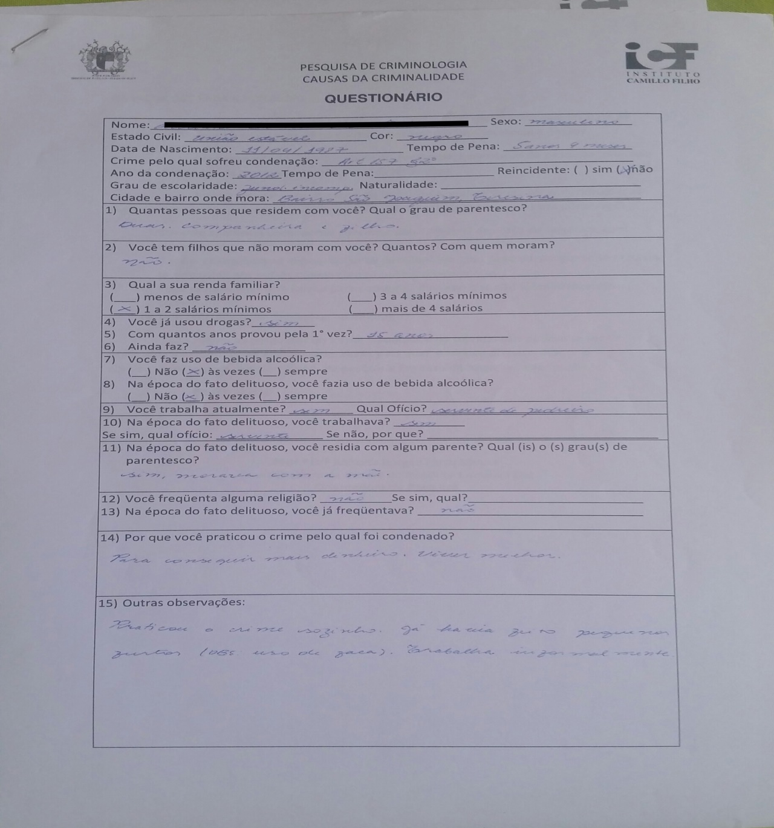
Modelo do questionário

Slide 6
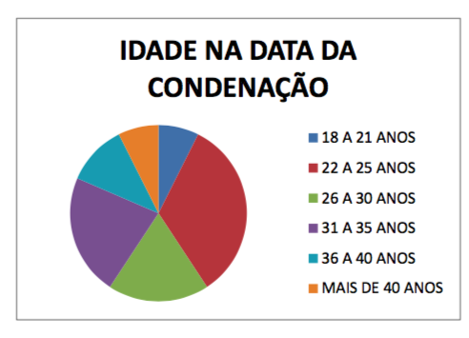
Quando perguntados sobre o ano da condenação em confronto com a data de nascimento observaram-se as seguintes respostas:
18 e 21 anos-2 condenados,
22 e 25 anos- 9 condenados;
26 e 30 anos- 5 condenados,
31 a 35 anos – 6 condenados,
36 e 40 anos- 3 condenados,
40 anos – 2 condenados
um não declarou a idade.
Por estes números é possível perceber que o perfil da idade dos que cometem crime contra o patrimônio com violência a pessoa é de pessoas jovens. 16 deles, ou seja mais da metade, tinham menos de 30 anos na data da condenação, sendo então bem mais novos quando cometeram o delito.

Slide 7
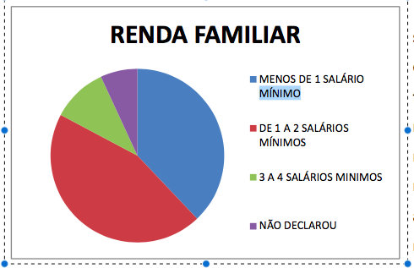
Sobre a renda familiar, foi declarado:
11 declararam que sua renda familiar era menor que um salário mínimo;
13 informaram que a renda era entre 1 e 2 salários mínimos;
3 disseram que a renda era 3 e 4 salários mínimos;
2 deles não declararam a renda.
Havia no questionário a opção de mais de 4 salários mínimos, mas não foi marcada por nenhum dos sujeitos.

Slide 8
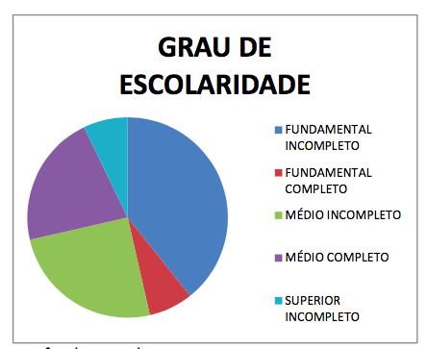
Sobre o grau de escolaridade, foi declarado:
11 dos entrevistados declararam que possuíam apenas o ensino fundamental incompleto;
2 possuíam o ensino fundamental completo;
7 o ensino médio incompleto;
6 o ensino médio completo;
2 o ensino superior incompleto;
Havia ainda a opção ensino superior completo mas não foi marcada por nenhum dos entrevistados.

Slide 9
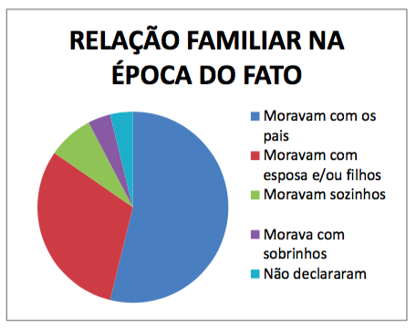
Sobre a relação familiar na época do crime:
14 dos entrevistados moravam com os pais, ou só com a mãe, e seus irmãos, sem que tivessem ainda formado suas próprias famílias;
8 já haviam formados seus próprios núcleos familiares e moravam com eles; 2, moravam sozinhos;
1, morava com seus sobrinhos e
3, não declararam com quem moravam.

Slide 10
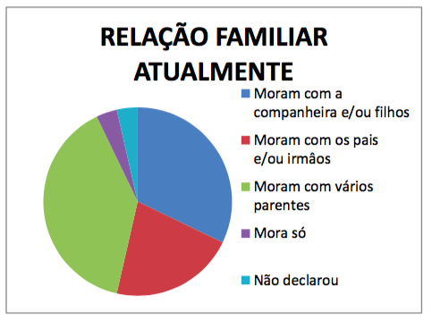
Sobre a relação familiar, atualmente:
9 declararam que moram com uma companheira, e entre eles 5 moram também com os filhos;
6 moram com os pais, com a mãe e com irmãos, em um núcleo familiar pequeno;
11 moram com outros parentes que variam da esposa e seus pais, sobrinhos, sogra, avós, formando núcleos familiares extensos;
1 mora só, e
1 não declarou com quem mora atualmente
Ainda sobre a relação familiar foi questionado sobre se eles tinham filhos que não moravam com eles:
9 deles afirmaram que possuíam filhos que não moram com eles, o restante ou não possuía filhos ou estavam morando com eles.

Slide 11
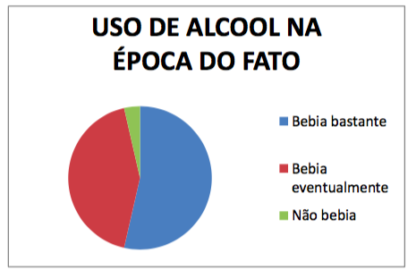
Foi observado, entre os sujeitos da pesquisa, que a grande maioria fez ou faz uso de álcool:
Apenas 1 declarou que nunca bebeu substancia alcoólica.
5 declararam que bebiam na época do fato que ensejou sua condenação, mas que atualmente não bebem mais.
22 afirmaram que bebiam na época do crime que continuam a fazer uso de bebida alcoólica atualmente.
Em relação ao consumo de bebida alcoólica na época do crime:
27 declararam que bebiam.
15 afirmaram que bebiam bastante, a ponto de perder o controle sobre seus atos,
12 declaram que bebiam eventualmente e que mantinham o controle sobre seus atos.

Slide 12
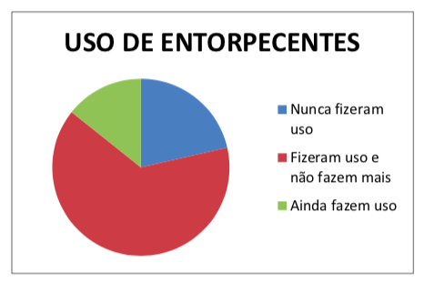
Quanto ao uso de substâncias entorpecentes ilícitas, vulgarmente conhecidas como Drogas, os sujeitos fizeram declarações quanto ao seu consumo e o resultado foi:
6 afirmaram que não fazem uso de drogas;
18 afirmaram que já́ fizeram uso mas que não fazem mais uso; e
4 afirmaram que fazia uso na época do crime e continuam fazendo.

Slide 13
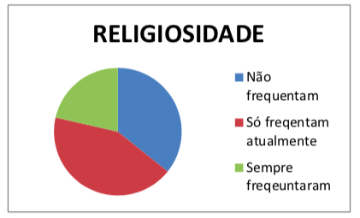
Em relação ao aspecto religioso, ou seja, a ligação dos entrevistados com algum movimento religioso:
10 afirmaram que não frequentam nenhuma denominação religiosa,
12 afirmaram que passaram a frequentar a igreja após a realização do fato criminoso que o levou a prisão; e
6 afirmaram que frequentavam na época do fato e continuam a frequentar a igreja atualmente.

Slide 14
CONVERSANDO COM OS SUJEITOS DA PESQUISA
A pesquisa foi desenvolvida em dois momentos:
o primeiro em que o entrevistado respondia a um questionário pré-estabelecido;
o segundo que eles eram convidados a falar um pouco sobre os motivos que os levaram ao cometimento de crimes violentos contra o patrimônio.
Os relatos orais dos interlocutores da pesquisa foram tomados por escrito em formato de notas e foi possível perceber alguns aspectos importantes:

Slide 15
CONVERSANDO COM OS SUJEITOS DA PESQUISA
Quanto ao uso de Drogas e Álcool, houve relatos que este foi um fator determinante para a realização do delito, que no momento do crime estava sob efeito de álcool e/ou drogas e estes relatos são também corroborados pela declaração da maioria dos condenados entrevistados com relação ao consumo a época do fato.
Outro relato que despertou interesse foi o motivo alegado pela maioria dos entrevistados, que narraram terem sido levados ao crime pelo desejo de alcançar bens que não teriam de outra forma. E que um fator determinante para chegarem a esta decisão foi o apoio de amigos também envolvidos com o mundo da criminalidade. Seria uma forma de alcançar “dinheiro fácil” e rápido.

Slide 16
CONVERSANDO COM OS SUJEITOS DA PESQUISA
Quanto aos aspectos ligados à família e as relações familiares, houve vários relatos de problemas familiares na infância como espancamento, convivência com pais ou mães usuários de drogas e álcool, sérios problemas financeiros que determinavam a falta de acesso a serviços básicos.
Alguns ainda relatam inconformismo com a vida que levam atualmente, inclusive declarando que fazem uso de álcool e drogas por este motivo.
A necessidade de sustentar a família, foi um dos fatos também alegados como causa do crime, o estado de fome e desemprego, também foi citado.

Slide 17
CONVERSANDO COM OS SUJEITOS DA PESQUISA
O estigma de ser condenado está presente em um relato de um sujeitos da pesquisa, segundo ele: “todas as vezes que está voltando para casa, tem um policial militar só́ aguardando para agredi-lo.”
Outro aspecto interessante é o relato de inocência, dois dos entrevistados disseram que estava apenas no lugar errado e na hora errada.
A curiosidade foi outro motivo alegado por um dos interlocutores para o cometimento do crime de roubo.

Slide 18
CONCLUSÕES DA PESQUISA
A grande maioria dos condenados por crimes violentos contra o patrimônio, que participaram da pesquisa, são homens jovens, que cometeram o crime entre as idades de 22 a 25 anos, com renda familiar de até 2 (dois) salários mínimos e que não completou o ensino fundamental, o que demonstra a necessidade de uma atenção maior a esta faixa etária.
A grande maioria declarou o consumo de álcool e drogas e que este fator foi determinante para o cometimento do crime.

Slide 19
CONCLUSÕES DA PESQUISA
A precariedade das relações familiares, a baixa renda, experiências familiares ruins na infância, o exemplo negativo dos pais e/ou cuidadores também foram relatos recorrente entre os interlocutores. A influência dos amigos, ganhar dinheiro rápido e fácil, para ter acesso a bens que lhes eram inalcançáveis também determinaram a conduta de vários dos sujeitos.
Ao final desta pesquisa foi possível perceber que a criminalidade não possui um único motivo, por esta razão as políticas publicas de prevenção da criminalidade deve atuar em várias frentes.

Slide 20
Obrigada!

